Slide 1
Доклад Заместителя Министра сельского хозяйства Российской Федерации – руководителя Федерального агентства по рыболовству И.В. Шестакова

Slide 2
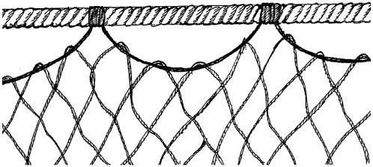
Основные результаты деятельности территориальных управлений Росрыболовства в области охраны водных биологических ресурсов и среды их обитания (среднемноголетние значения)
Слайд 1
Выявляется нарушений
Изымается ВБР
Изымается орудий лова
Выявляется нарушений с признаками УД
3500 дел
120 000 нарушений
500 тонн
300 000 единиц
Накладывается штрафов
Предъявляется исков
400 000 000 рублей
80 000 000 рублей

Slide 3
Результаты проведения совместных мероприятий в 2017 году
Слайд 3
Задействовано до 260 рейдовых групп (совместно с МВД России и ПС ФСБ России);
Проведено свыше 14 тыс. рейдов;
Пресечено порядка 16 тыс. нарушений.

Slide 4
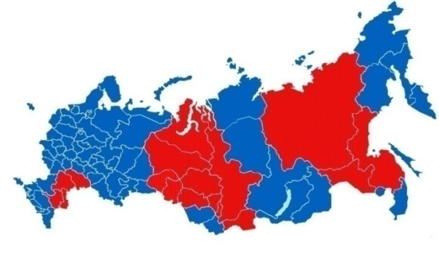
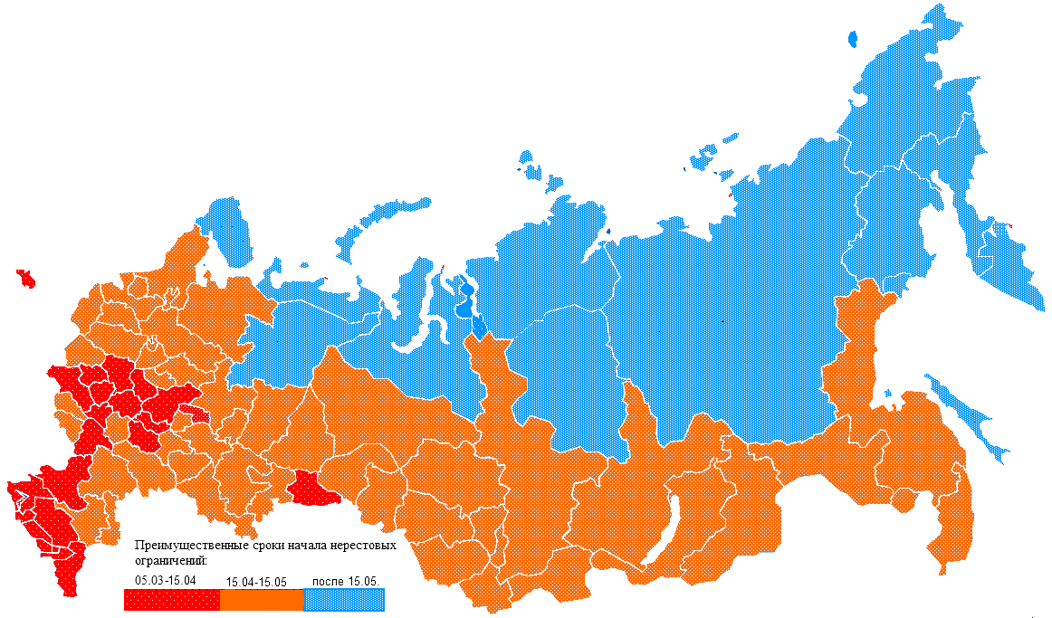
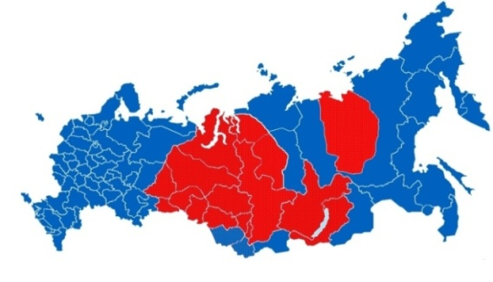
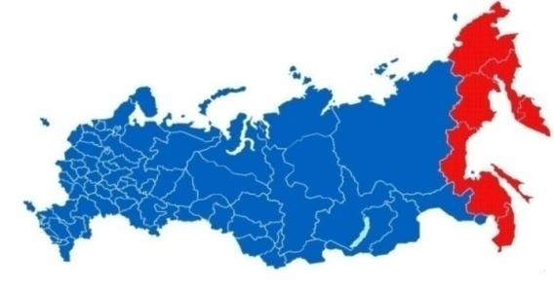
Перечень совместных мероприятий по противодействию незаконной добыче (вылову) водных биоресурсов
Слайд 2
Операция «Весенний нерест»
(апрель-июнь)
Операция «Осенний нерест-сиг»
(сентябрь-декабрь)
Операция «Осетр»
апрель-сентябрь
Операция «Тихоокеанский лосось»
(июнь-октябрь)

Slide 5
Результаты мероприятий на маршрутах транспортировки, в местах хранения и реализации водных биоресурсов, проведенных совместно с МВД России в 2017 году
Слайд 4
Проведено совместных рейдов | свыше 5000
Пресечено нарушений | свыше 2000
Изъято ВБР, тонн | 329 тонн

Slide 6
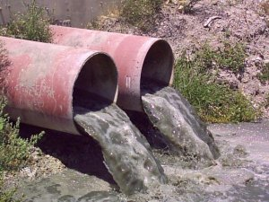
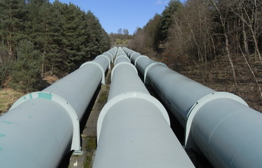
Результаты плановых и внеплановых проверок в 2017 году
Слайд 6
Проведено 1980 проверок юридических лиц и индивидуальных предпринимателей, в том числе 629 внеплановых проверок;
Выявлено 1469 нарушений;
Привлечено к ответственности 1463 должностных и юридических лиц;
Наложено/взыскано штрафов: 23,5 млн. рублей/14,5 млн. рублей.

Slide 7
Реформа контрольной и надзорной деятельности
Слайд 7
Внедрение риск-ориентированного подхода в отношении плановых проверок юридических лиц и индивидуальных предпринимателей с учетом степени опасности их деятельности для водных биоресурсов и среды их обитания;
Проведение мероприятий по профилактике нарушений.

Slide 8
Разработан проект Федерального закона о механизмах проведения восстановительных мероприятий по компенсации ущерба, нанесенного водным биоресурсам и среде их обитания, предусматривающий:
Слайд 8
Проведение восстановительных мероприятий самостоятельно или с привлечением на договорной основе юридических лиц и индивидуальных предпринимателей, осуществляющих искусственное воспроизводство, акклиматизацию биоресурсов и рыбохозяйственную мелиорацию водных объектов;
Проведение восстановительных мероприятий посредством перечисления денежных средств в уполномоченную Правительством Российской Федерации организацию, подведомственную Росрыболовству (ФГБУ «Главрыбвод»), для организации и проведения таких мероприятий.

Slide 9
Рыбохозяйственные заповедные зоны
создание условий для развития рыбоводства и рыболовства
установление особого режима хозяйственной деятельности
введение ограничений и запретов для активного антропогенного воздействия на водные экосистемы

Slide 10
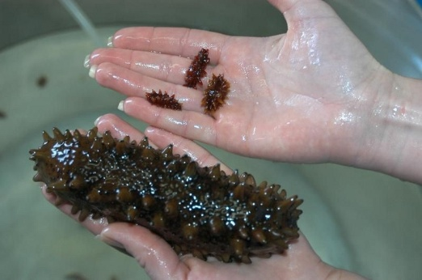
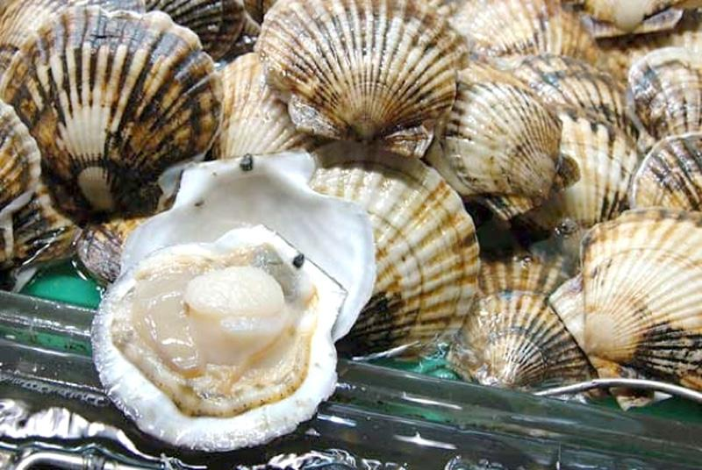
Определение потенциальных акваторий водных объектов, пригодных для образования рыбоводных участков
Определение границ рыбоводных участков
Осуществление аквакультуры
ООПТ
Рыбоводный участок

Slide 11
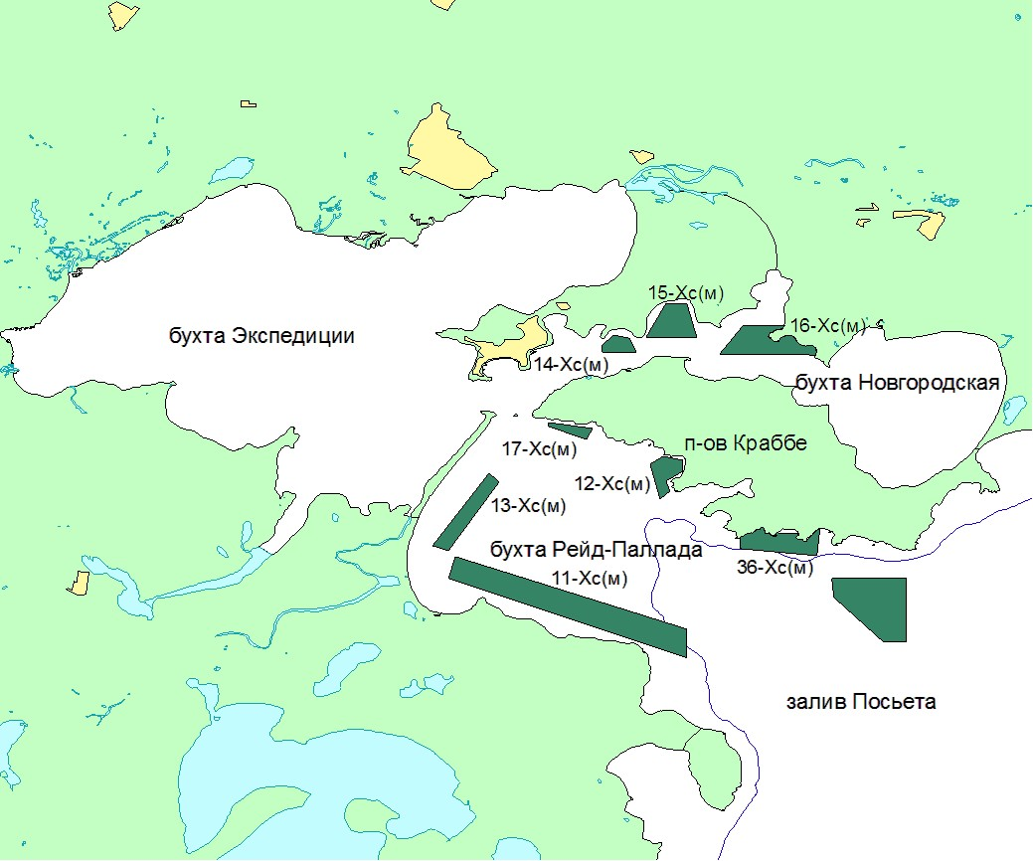
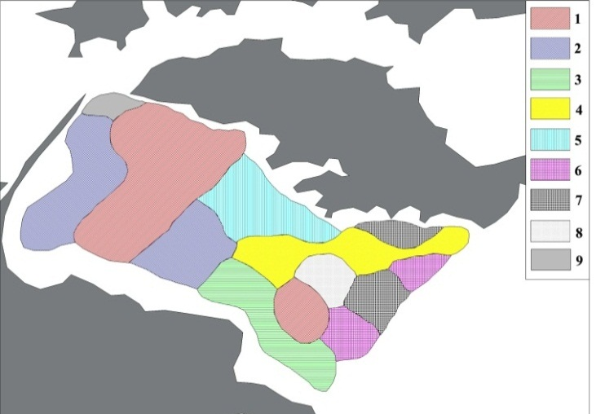
Рыбоводные участки в бухтах Новгородская, Экспедициии Рейд Паллады (залив Посьета)
Пространственное распределение сообществ макробентоса в бухте Рейд Паллада, 2016 год.
Условные обозначения: 1 – Protothaca adamsi, 2 – Acila insignis,
3 – Crenomytilus grayanus, 4 - Ophiura sarsi, 5 - Laminaria cicorioides,
6 – Maldane sarsi, 7 – Patiria pectinifera, 8 – Macoma scarlatoi,
9 – Agarum cribrosum.

Slide 12
1. поддержание здоровой среды для жизни людей и создания условий для развития регулируемого туризма и рекреации;
2. интегрирование особо охраняемых природных территорий в сферу социально-экономического развития регионов.
Развитие аквакультуры и рыболовства в границах особо охраняемых природных территориях
Концепция развития системы особо охраняемых природных территорий федерального значения на период до 2020 г.

Slide 13
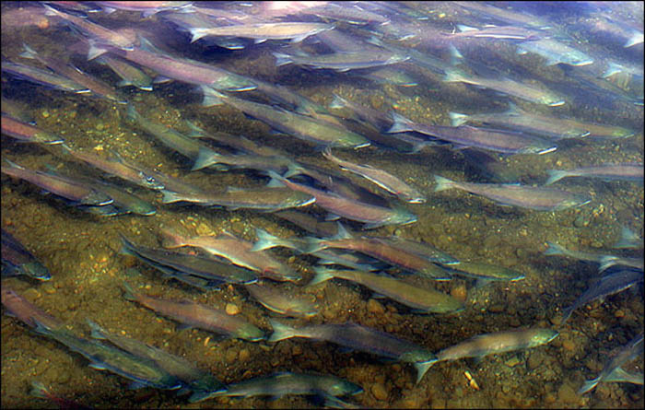
Спасибо за внимание!

